Slide 1
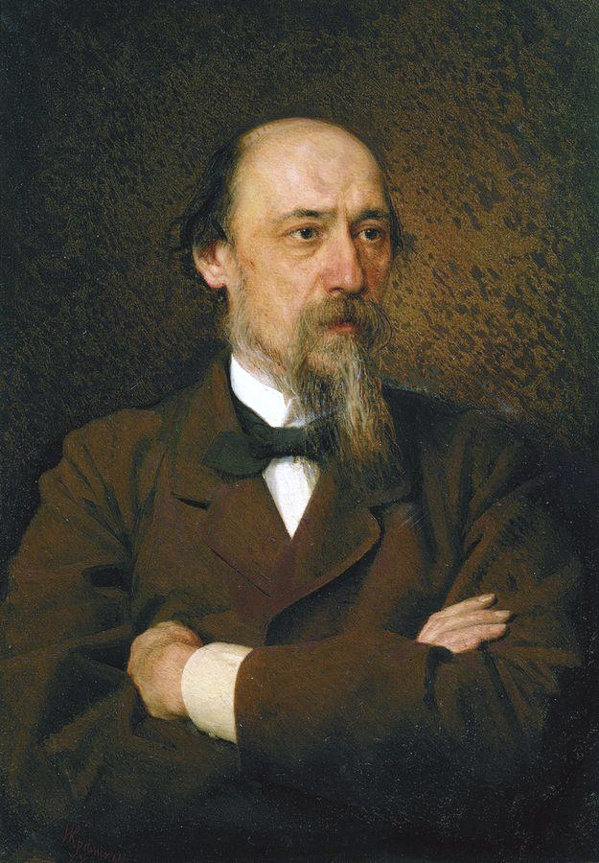
Н.А.Некрасов
900igr.net

Slide 2
Краткие биографические сведения
Николай Алексеевич Некрасов родился 22ноября 1821года в украинском местечке Немирове Подольской губернии.
В 1839 году вопреки отцовской воле Николай Некрасов поступил вольнослушателем в Петербургский университет.
Первый сборник стихов «Мечты и звуки», изданный Некрасовым в Петербурге в 1840 на собственные средства, успеха не имел, подвергся резкой критике В. Г. Белинского, с которым Некрасов сблизился позже, в 1842—43, в период сотрудничества в «Отечественных записках».
В 1847—66 Некрасов — редактор журнала «Современник»,здесь напечатаны и собственные стихи и поэмы Некрасова.
Умер Н.А. Некрасов 27 декабря 1877 года. На похоронах возникла стихийная демонстрация. Несколько тысяч человек провожали его гроб до Новодевичьего кладбища.

Slide 3
Некрасов в музыке. Талант Некрасова распространил своё влияние на все сферы культурной жизни России. Многие стихи его стали народными песнями, на слова Некрасова написаны десятки романсов.
«Тройка»
всеми любимая и известная песня «Коробейники»
«Что ты жадно глядишь на дорогу?»
Если вдуматься и вслушаться, то отголоски некрасовской народности можно услышать и в произведениях одного из самобытнейших русских композиторов, музыканта-реалиста, музыканта-народника Модеста Петровича Мусоргского. Кто слышал «Хованщину», - грандиозную народную драму, тот согласится со мной.
«В дороге»

Slide 4
Некрасов в искусстве.
Стихотворения Некрасова созвучны и с полотнами художников-передвижников. Картина И.Е.Репина «Бурлаки» является «копией» стиха «На Волге»:
Почти пригнувшись головой
К ногам, обвитым бечёвой,
Обутым в лапти, вдоль реки
Ползли гурьбою бурлаки…

Slide 5
«Смерть крестьянина» как нельзя лучше подходит к картине В.Г.Перова «Проводы покойника».

Slide 6
Полотно К.А.Савицкого «Ремонтные работы на железной дороге» перекликается с некрасовской «Железной дорогой»:
Мы надрывались под зноем, под холодом,
С вечно согнутой спиной,
Жили в землянках, боролися с голодом
Мёрзли и мокли, болели цингой.

Slide 7
А когда читаешь «Тишину» поэта, то перед глазами предстаёт работа И.И.Шишкина «Рожь».

Slide 8
Последователи Некрасова.
Взгляды Н.А.Некрасова на роль поэзии в общественной жизни нашли своих последователей в лице многих замечательных русских писателей XIX и XX столетий, утверждая неразрывную связь литературы с жизнью народа. И многие поэты последующего поколения явились продолжателями традиций Н.А.Некрасова. Их ещё называют поэтами «некрасовской школы». Это поэты 50-70-х г.г.. идеологически и художественно наиболее ему близких, испытавших на себе прямое влияние великого автора.

Slide 9
А.М.Жемчужников так был поражён оригинальностью и силой произведений Н.Некрасова, что не мог писать на «гражданские мотивы», боясь быть фальшивым.

Slide 10
Это и К.Л.Михайлов, который одновременно с Некрасовым, иногда чуть раньше или позже, пишет ряд произведений на «некрасовские темы». В «Помещике» (1847) есть мотивы «Псовой охоты», в стихотворении «Груня» - «Тройки».

Slide 11
Л.Н.Трефолев обратился к новаторским формам некрасовской поэзии и дал свои разработки. Его стихотворение «Что умею я нарисовать» несёт следы влияния некрасовского цикла «О погоде» :
Всё выходит картина одна-
Безобразная, грустно – смешная,
Но для многих. Для многих родная…

Slide 12
Исключительное место в изображении народной жизни занял крупнейший представитель «некрасовской школы»- Иван Саввич Никитин (1824-1861). Его лучшие произведения представляют самостоятельное и оригинальное творчество.

Slide 13
В заключении хочется привести отрывок из поэмы нашего современника Е.Евтушенко «Братская ГЭС», который показывает ещё раз, как велико влияние творчество Некрасова:
Дай, Некрасов, уняв мою резвость,
боль иссеченной музы твоей –
у парадных подъездов, у рельсов
и в просторах лесов и полей.
Дай твоей неизящности силу.
Дай мне подвиг мучительный твой,
чтоб идти, волоча всю Россию,
как бурлаки идут бечевой.

